Slide 1
I.C. «G. Marconi»- scuola primaria- classe 4^ D
Settimana del libro
II edizione: 12/17 febbraio 2018
LA CONGIURA DEI CAPPUCCETTI

Slide 2
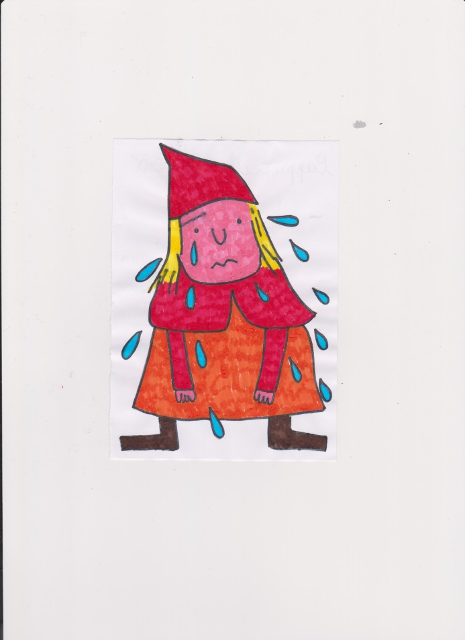
CAPPUCCETTO MOSCIO

Slide 3
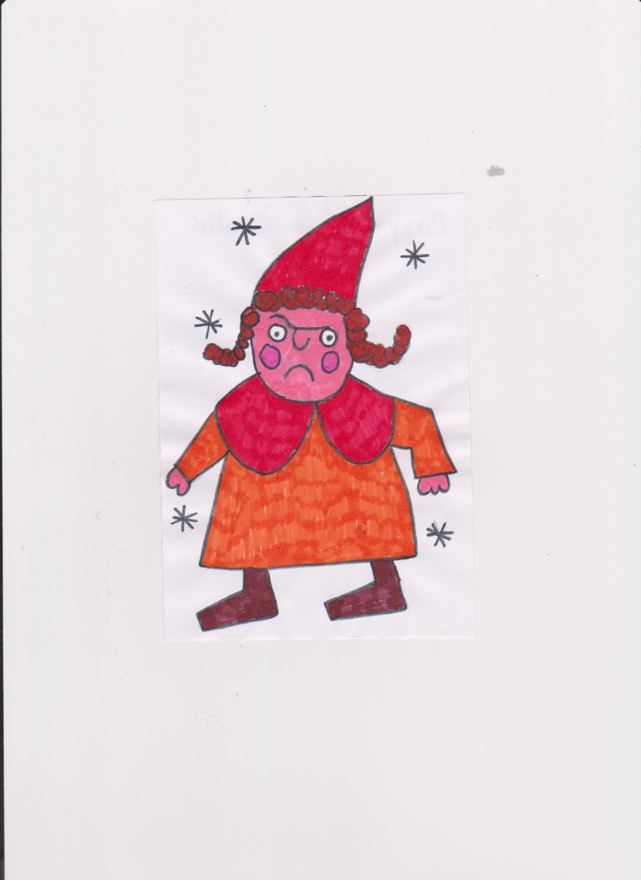
Cappuccetto tosto

Slide 4
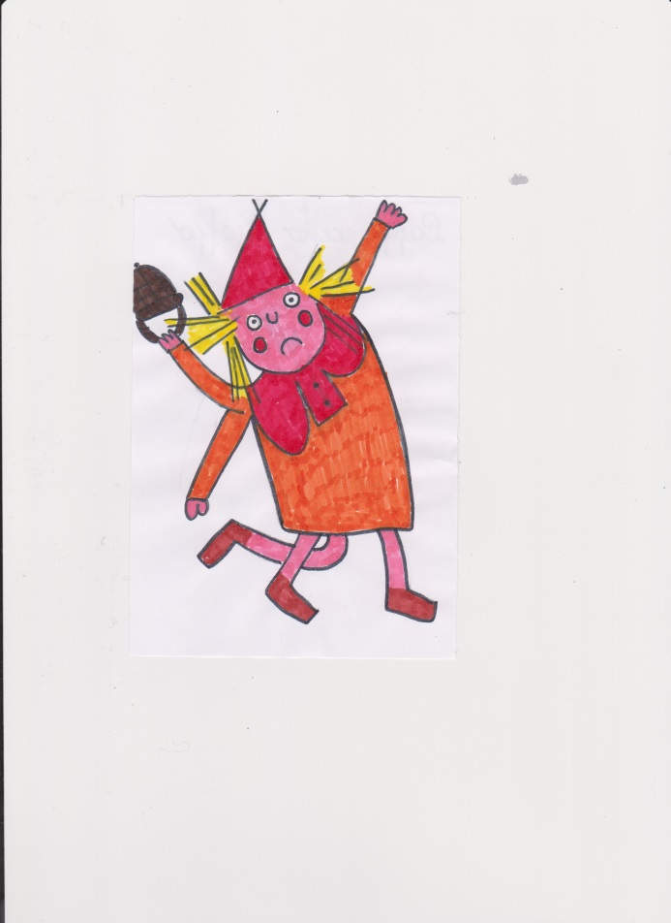
Cappuccetto goffo

Slide 5
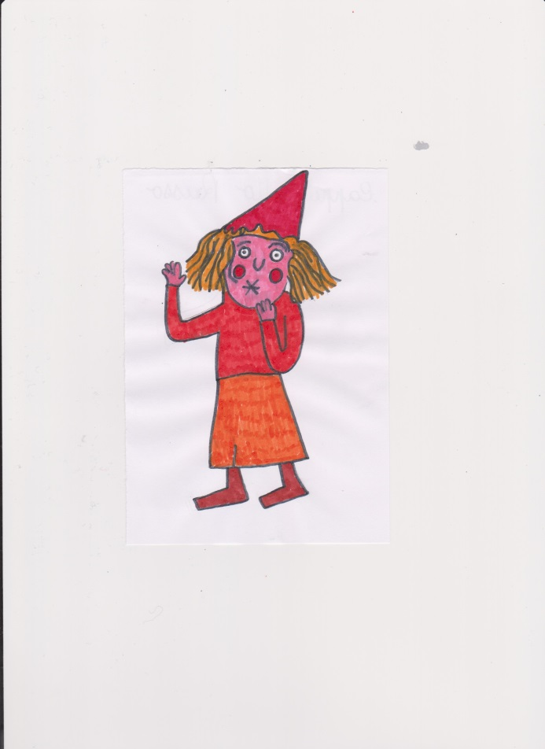
Cappuccetto russo

Slide 6
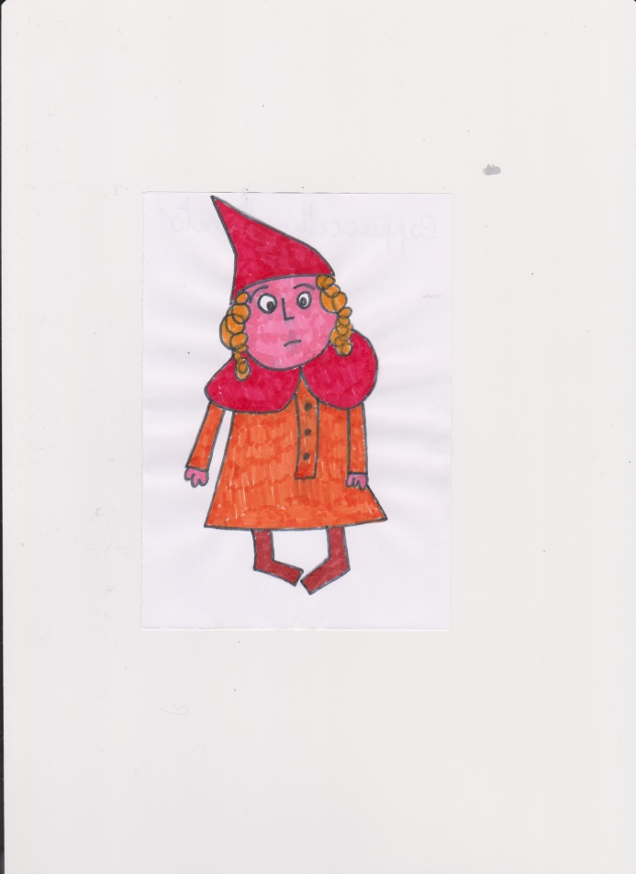
Cappuccetto tonto

Slide 7
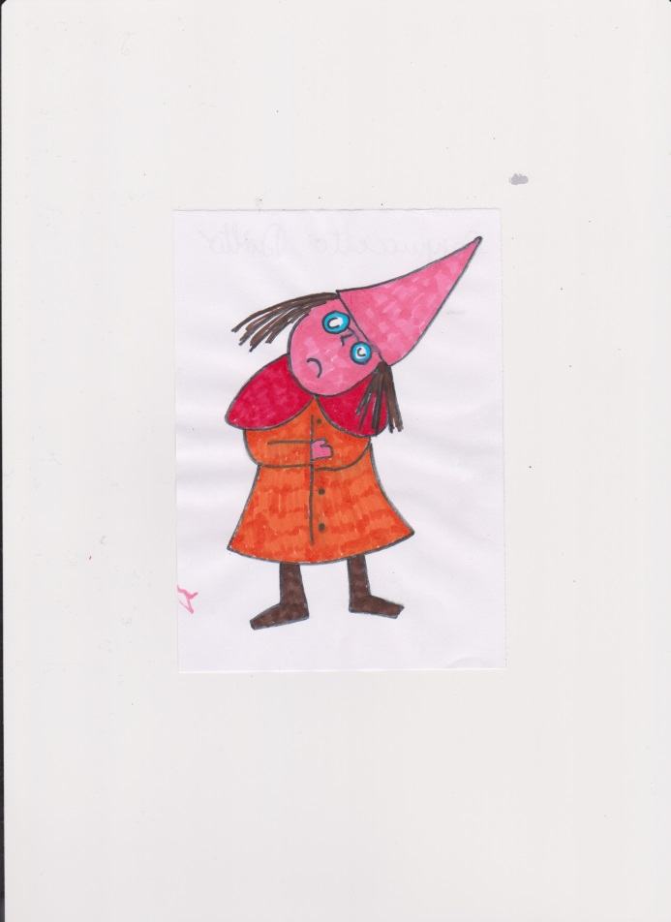
Cappuccetto dotto

Slide 8
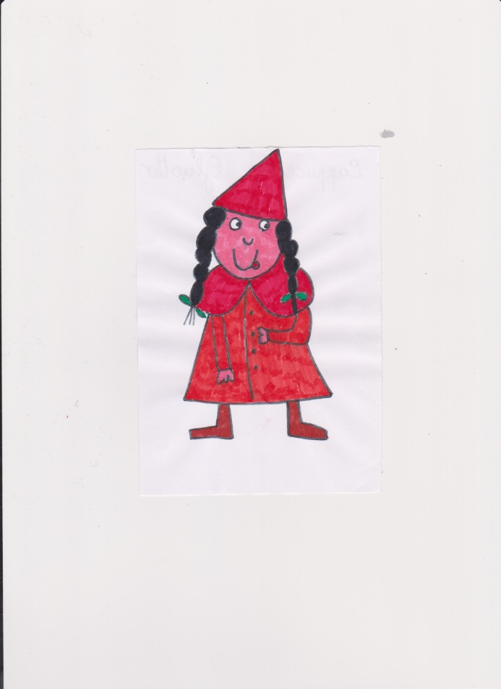
Cappuccetto ghiotto

Slide 9
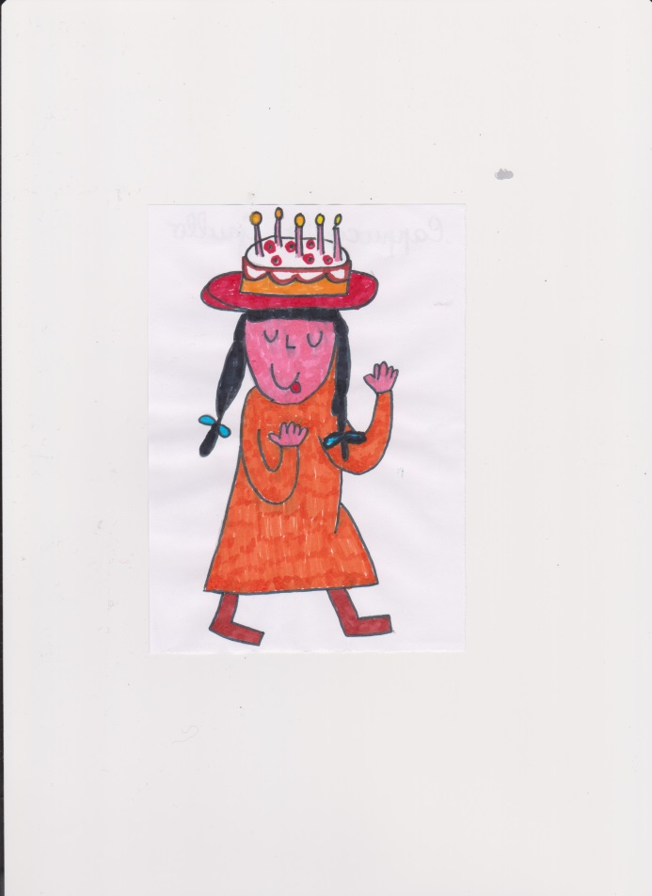
CAPPUCCETTO GRULLO

Slide 10
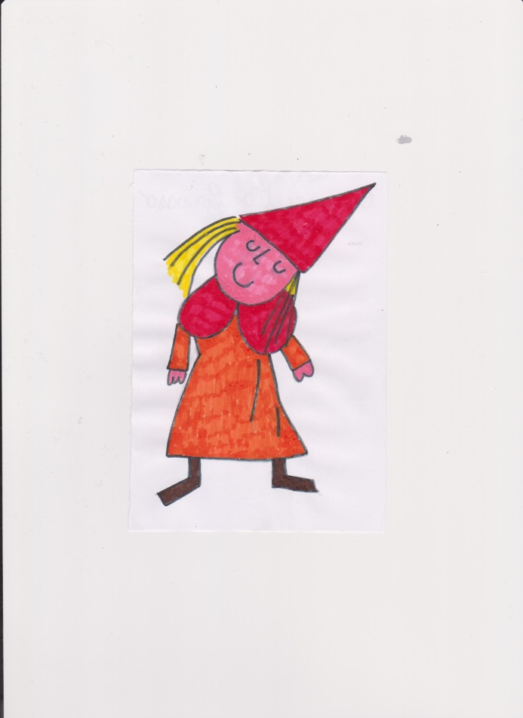
Cappuccetto grosso

Slide 11
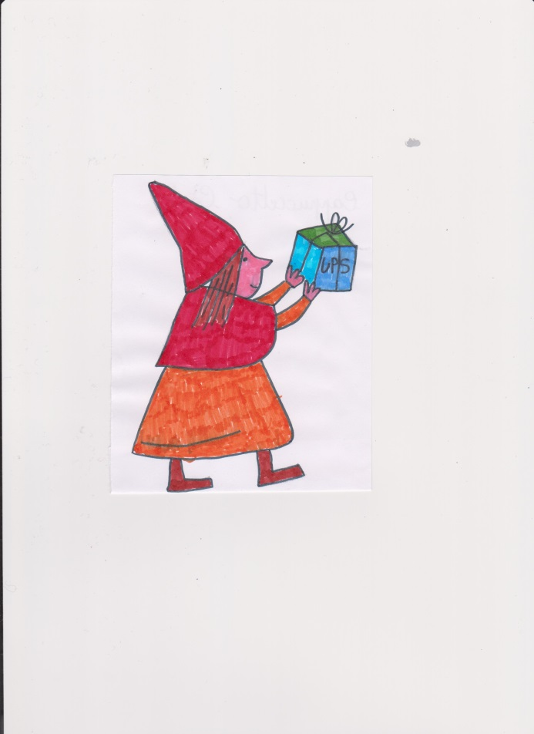
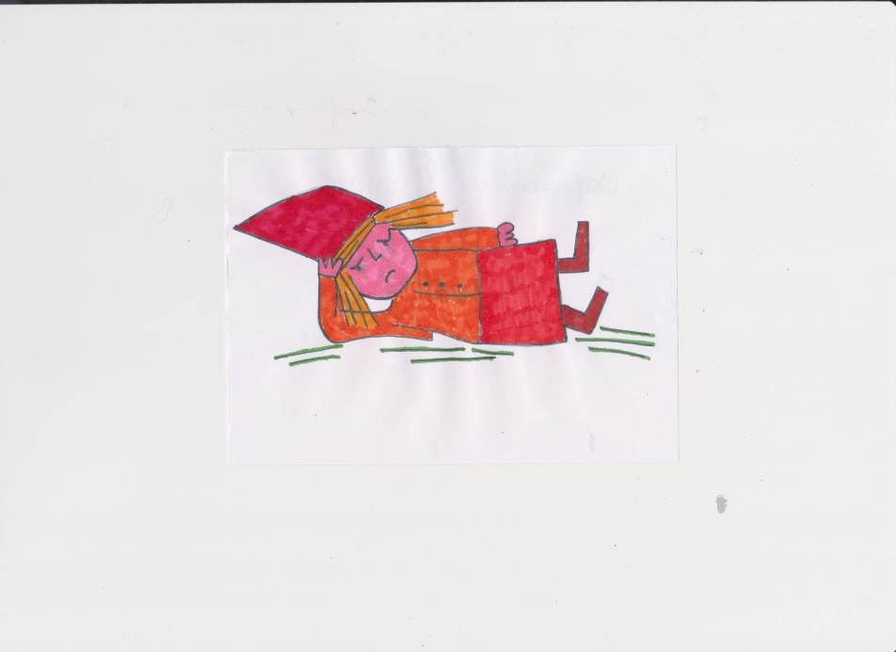
CAPPUCCETTO CORTO E CAPPUCCETTO STANCO

Slide 12
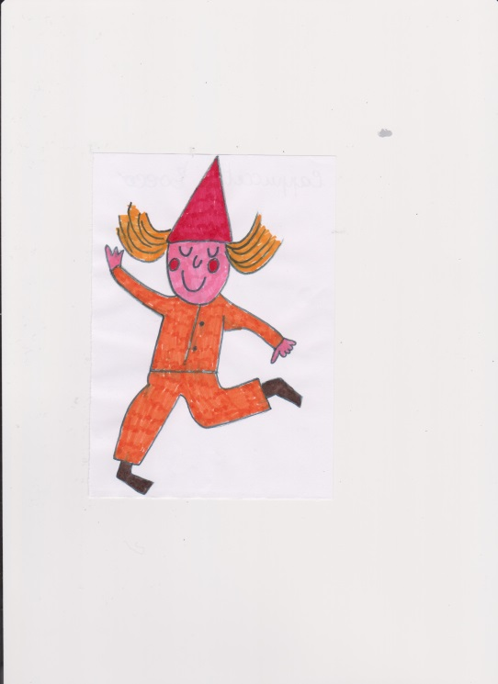
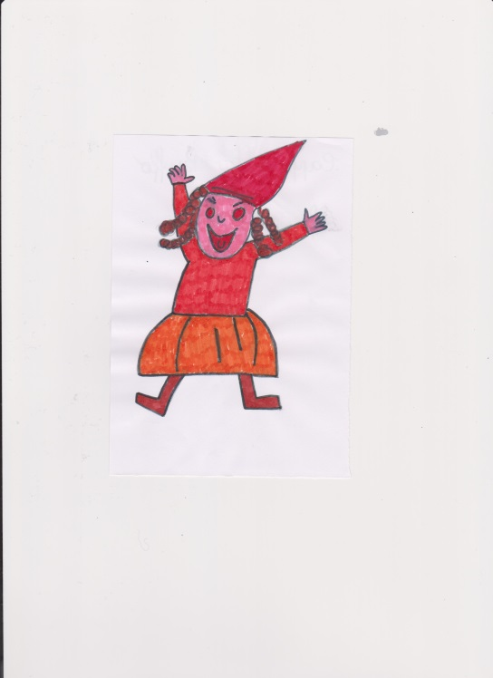
LA CONGIURA DEI CAPPUCCETTI
CAPPUCCETTO TOCCO
CAPPUCCETTO BUFFO

Slide 13
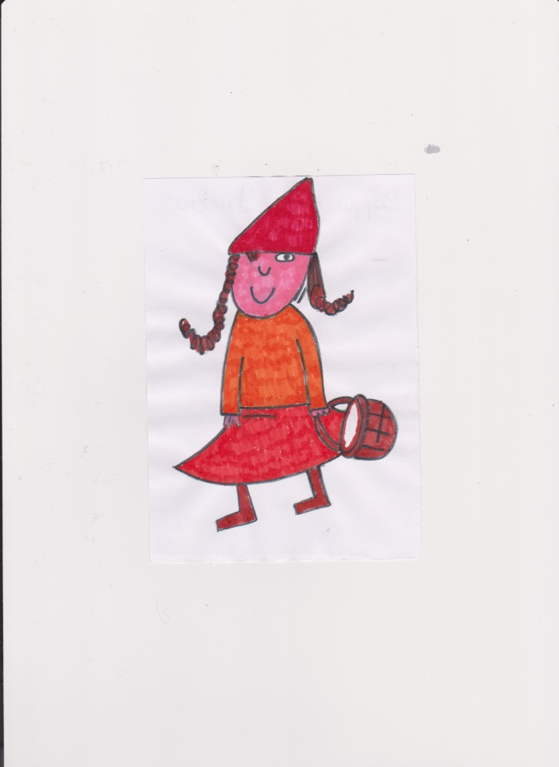
CAPPUCCETTO FURBO

Slide 14
CAPPUCCETTO IROSO
La congiura dei Cappuccetti

Slide 15
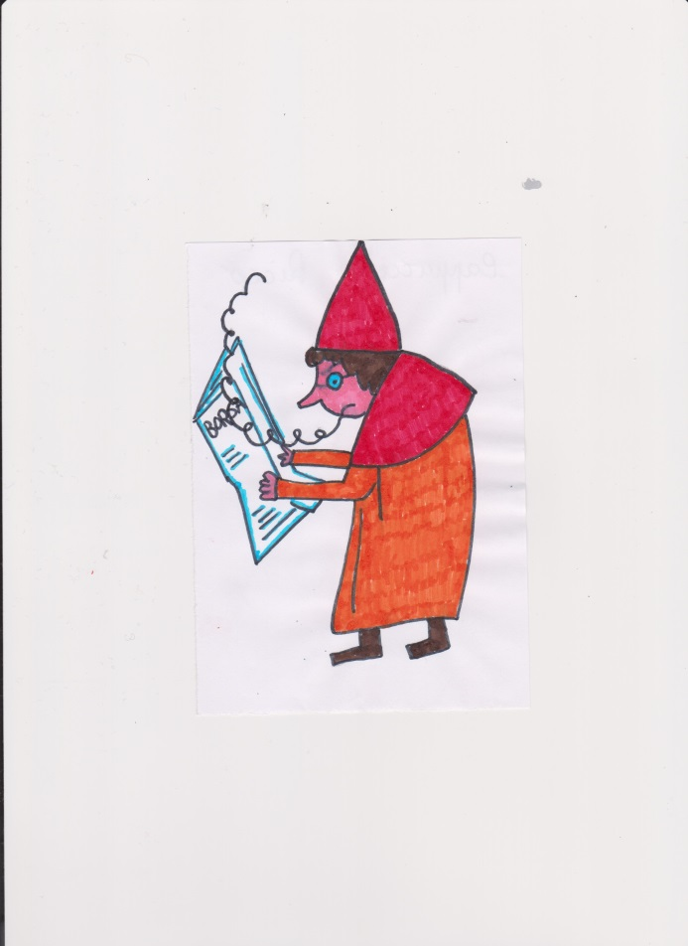
CAPPUCCETTO RICCO

Slide 16
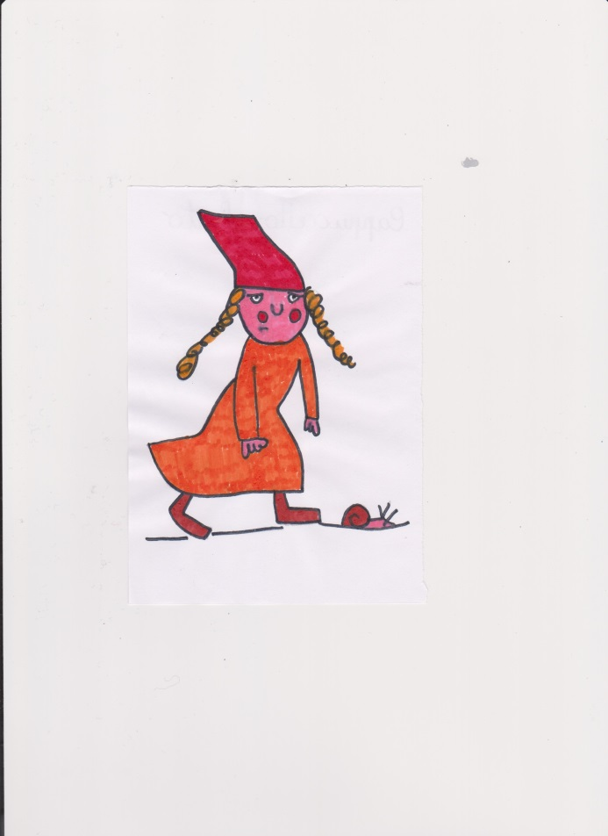
CAPPUCCETTO LENTO

